Slide 1
Наука
Информирование
Помощь семьям
Адвокация

Slide 3
Аутизм и законодательство
Преценденты, постановления, материалы
Авторы: Лорри Шили Юнем и Дэниел Р. Юнем

Slide 5
Советы для законодательного успеха

Slide 6
Будьте дружелюбными и вежливыми, не требовательными.
Исходите из предположения, что законодатели хотят помочь.

Slide 7
Знакомьтесь с представителями вашего правительства.
Законодательная и административная власть
Встречи жителей с местными властями
Акции и мероприятия
Встречи в кофейне
Конференции

Slide 8
Выберите своего защитника.
Из какой партии?
Лидер в законодательстве?

Slide 9
Ищите сторонников вашего законопроекта; понимайте их язык.
Да = Да.
Нет = Нет.
Может быть = Нет.
Мне надо над этим подумать = Нет.
Я изучу этот вопрос = Нет.
Не уверен, что сейчас подходящее время = Нет.
Я поддерживаю детишек с аутизмом = Нет.
Я хочу помочь всем людям с аутизмом = Нет.

Slide 10
Сконцентрируйте усилия на одной цели.

Slide 11
Информируйте.
Только общая информация.
Помните, что вам не нужно привлечь на свою сторону каждого.
http://www.youtube.com/watch?v=gqxCCLr3Fa4&feature=player_embedded

Slide 12
Включает 6 симптомов из трех областей развития.
Как минимум 2 симптома из области социального взаимодействия:
значимые нарушения использования различных видов невербального поведения;
неспособность формировать отношения со сверстниками, соответствующие возрасту;
нехватка спонтанного поиска общих интересов и достижений с другими;
нехватка социальной или эмоциональной взаимности.
Как минимум 1 симптом из категории коммуникации:
задержка или дефицит в развитии устной речи (без компенсации альтернативными способами коммуникации);
для вербальных лиц, выраженные нарушения в навыках разговора;
стереотипное и повторяющееся использование языка;
недостаток спонтанной воображаемой или социально-имитативной игры в соответствии с возрастом.
Как минимум 1 симптом из категории стереотипные паттерны поведения:
чрезмерное увлечение как минимум одним стереотипным и ограниченным паттерном интересов в аномальной степени;
негибкая приверженность нефункциональным рутинам или ритуалам;
стереотипные или повторяющиеся двигательные последовательности;
чрезмерное увлечение частями предметов.
Кроме как минимум 6 этих симптомов, также должны присутствовать задержка в социальном взаимодействии, либо социальной коммуникации, либо в символической или воображаемой игре.

Slide 13
Что такое аутизм?
Аутизм – это медицинское расстройство, которое родители никак не могли предотвратить.
Аутизм влияет на способность человека разговаривать и общаться с другими людьми, часто он приводит к однообразному поведению.
Аутизм диагностируется врачом (обычно детским психиатром).
Лечение назначается врачом.

Slide 14
Первазивные расстройства развития
Есть 5 первазивных расстройств развития.
Из 5 расстройств, 3 являются расстройствами аутистического спектра (РАС), они выделены фиолетовым цветом ниже.
(общая категория в DSM-IV)
Детское дезинтегративное расстройство
Синдром Аспергера
Первазивное расстройство развития – не уточненное
Аутистическое расстройство
(классический аутизм) или “аутизм”
Синдром Ретта
(PDD-NOS)
Менее 1/6 от всех РАС
1/3 всех РАС
Примерно ½ от всех РАС

Slide 15
Используйте положительное подкрепление.
С политиками:
Благодарственные
письма
Пресс-релизы
С вашей командой:
Позитивные сообщения в рассылке

Slide 16
Будьте там.

Slide 17
Следите за часами.
Игра не в голосовании “за” или “против”; она в том, чтобы уложиться в определенное время

Slide 18
Заранее спланируйте ваше выступление с примерами из жизни.

Slide 19
Приходите все вместе
Исследования причин и лечения
Лечение и услуги
Генетические факторы
Лечение: биомедицинское или поведенческое
Сообщество аутизма
Окружающая среда (вакцины)
Услуги: для взрослых или для детей
Меня не нужно лечить, я не хочу вылечиться

Slide 20
Использовать ребенка как туз в рукаве? Сочувствие?

Slide 21
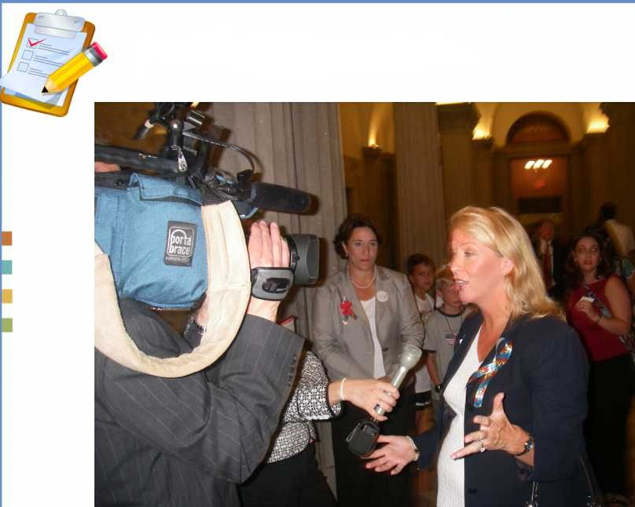
Привлекайте журналистов.

Slide 22
Поддерживайте кредит доверия.
“Сколько детей с аутизмом в Южной Каролине?”
“Сколько штатов, в которых это уже существует?”
“Во сколько нам это обойдется?”

Slide 23
Снизьте свои стандарты.

Slide 24
Просто скажите нет
комитетам и рабочим группам.

Slide 25
Не бойтесь потерпеть неудачу.

Slide 26
Ситуация на 2001 год

Slide 27
Ситуация на 2002 год

Slide 28
Ситуация на 2003 год

Slide 29
Ситуация на 2004 год

Slide 30
Ситуация на 2005 год

Slide 31
Ситуация на 2006 год

Slide 32
Ситуация на 2007 год
3

Slide 33
Ситуация на 2008 год
8

Slide 34
Ситуация на 2009 год
15

Slide 35
Ситуация на 2010 год
23

Slide 36
Ситуация на 2011 год
29

Slide 37
Ситуация на 2012 год
32

Slide 38
Ситуация на 2013 год
34

Slide 39
Ситуация на 2014 год
38

Slide 40
Ситуация на 2015 год
43

Slide 41
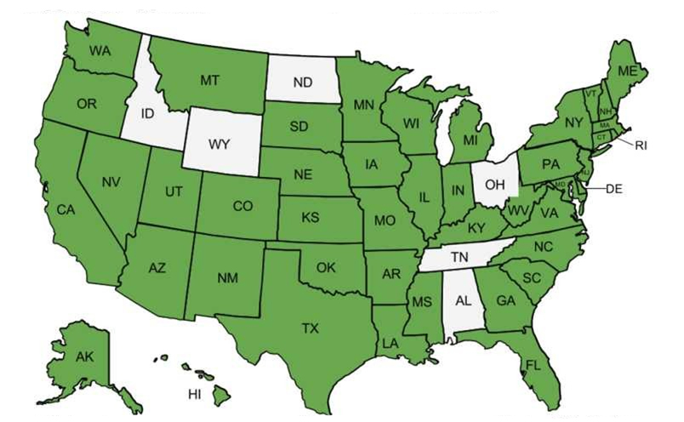
Штаты со страховкой по аутизму
2001 - Indiana | 2009 - Colorado | 2010 - Kansas | 2011 - Rhode Island | 2014 - Maryland
 | 2009 - Nevada | 2010 - Iowa | 2011 - California | 2014 - Nebraska
2007 - South Carolina | 2009 - Connecticut | 2010 - Vermont | 2011 - New York | 2014 - Utah
2007 - Texas | 2009 - Wisconsin | 2010 - Missouri |  | 2014 - Washington
 | 2009 - Montana | 2010 - New Hampshire | 2012 - Michigan
2008 - Arizona | 2009 - New Jersey | 2010 - Massachusetts | 2012 - Alaska | 2015 - South Dakota
2008 - Florida | 2009 - New Mexico |  | 2012 - Delaware | 2015 - Mississippi
2008 - Louisiana |  | 2011 - Arkansas |  | 2015 - Georgia
2008 - Pennsylvania | 2010 - Maine | 2011 - West Virginia | 2013 - Minnesota | 2015 - Hawaii
2008 - Illinois | 2010 - Kentucky | 2011 - Virginia | 2013 - Oregon | 2015 - North Carolina 2016 - Oklahoma

Slide 42
Ситуация на 2006 год

Slide 43
Ситуация на 2007 год

Slide 44
Ситуация на 2008 год Snapshot

Slide 45
Ситуация на 2009 год

Slide 46
Ситуация на 2010 год

Slide 47
Ситуация на 2011 год

Slide 48
Ситуация на 2012 год

Slide 49
Ситуация на 2013 год

Slide 50
Ситуация на 2014 год

Slide 51
Зачем нам все это, и почему мы не сдаемся
• 27 мая, 2010, 17:08
Тема: спасибо
Я просто хотела сказать спасибо за то, что добились того, чего другие даже не пытались. Я живу в городе Чарлестон в Южной Каролине. Мы с мужем сами платим за страховку, так что нам пришлось отдать опеку над двухлетним аутичным сыном моим родителям, потому что их страховка была лучше. АВА действительно помогает, и я на все ради него готова. Вы мое вдохновение и героиня. Храни вас Бог.

Slide 54
Никогда не сомневайтесь, что маленькая группа вдумчивых и преданных делу граждан может изменить мир. Только им это и удавалось.
~ Маргарет Мид
Все может измениться благодаря одному человеку, так что каждый должен пытаться
~Джон Ф. Кеннеди
Пока кто-то вроде тебя не позаботится об этом, лучше точно не станет.
~ Доктор Сьюз (Лоракс)

Slide 56
Стратегия Южной Каролины
•Маленькие одолжения
•Чулки в сетку
•Факты

